Slide 1

UPO UNIVERSITY
Encadrés par:
M. ECHCHADI Youness
M. ABID Abdeladim
Présenté par:
OUASMINE MOHAMMED

Slide 2

01
02
03
04
Problèmatique
Solution
Présenter la problèmatique
Présenter la solution
Conception
Maquettage
05
Comment est la conception
Conception ux/ui
Technologie

Slide 3


A propos de moi

Slide 4
Introduction
Dans le cadre de notre première année de formation en développeur web et mobile a YouCode SAFI, j’ai décidé de choisir un projet permettant de mettre en pratique mes connaissances et mes compétences pour rédiger la conception et le développement d’une application de gestion des notes des étudiants.

Slide 5

01
Problèmatique

Slide 6
Parlons des problèmes
Pour cette problématique je me suis inspiré d'un problème que j'ai vécu pendant toute la période de mes études à la faculté, c'est que cette dernière nous affiche les notes en format papier et pour nous comme étudiant on trouve des difficultés pour partir à l'université et n'oublions pas qu'on est maintenant en période COVID

Slide 7
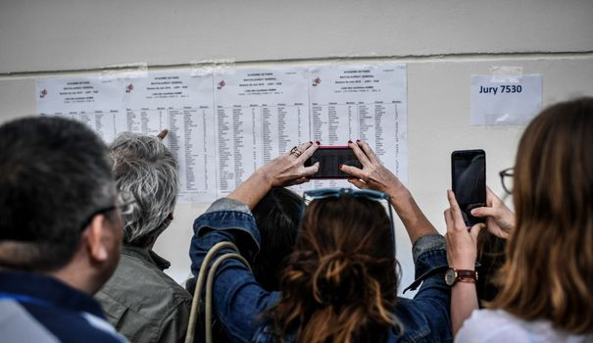
Comme vous le voyez dans cette photo

Slide 8
02
Solution

Slide 9
Comment nous résolvons le problème
A cause de ce problème j'ai décidé de créé ce site pour aider les étudiants et aussi les professeurs pour qu'ils affichent les notes seulement à ce site.

Slide 10
Conception
03

Slide 11
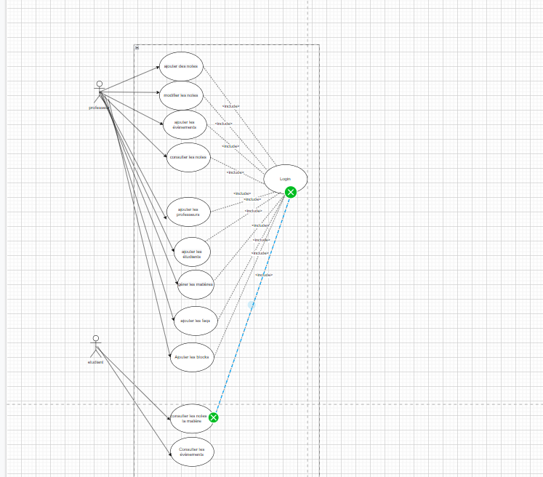
Diagramme de cas d’utilisation

Slide 12
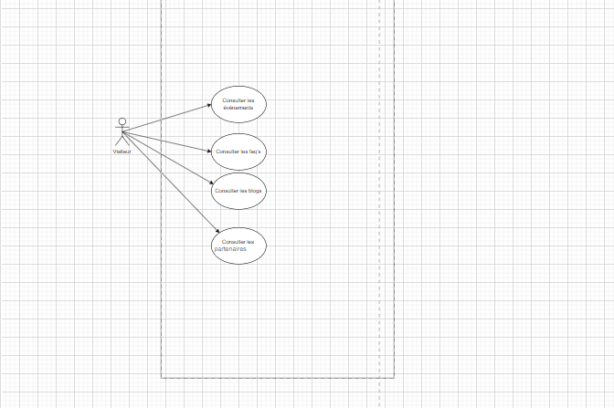

Slide 13
Diagramme de classe

Slide 14
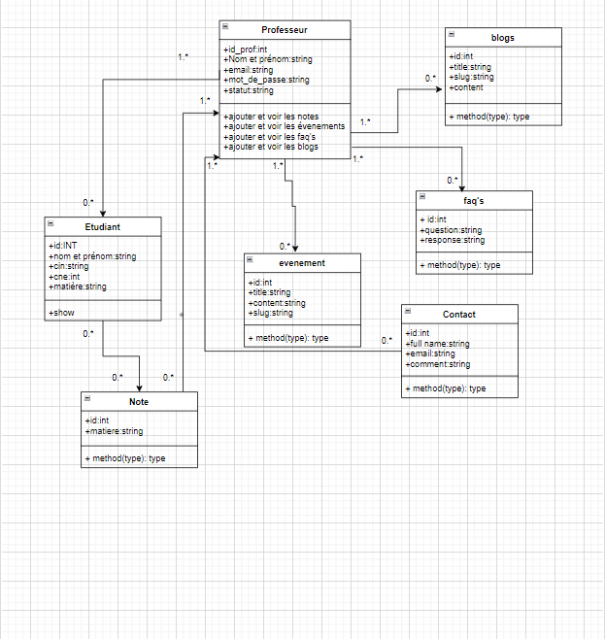

Slide 15
Maquettage
04

Slide 16
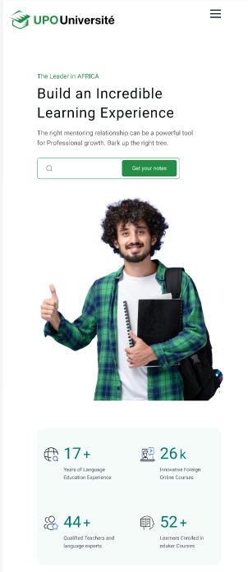
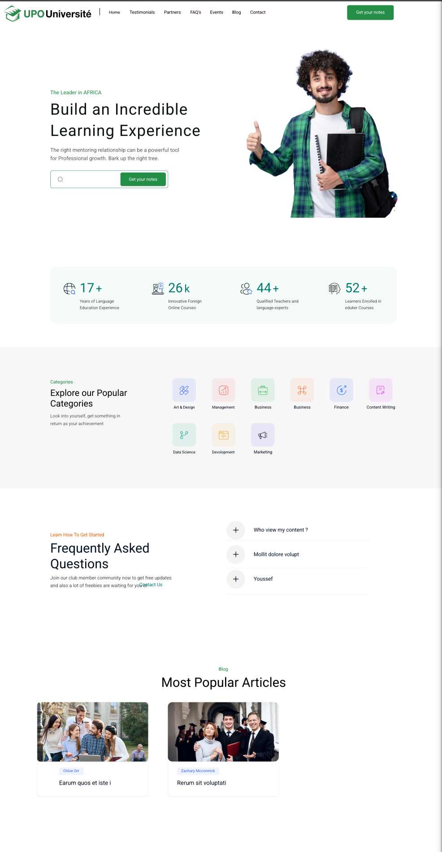

Slide 17
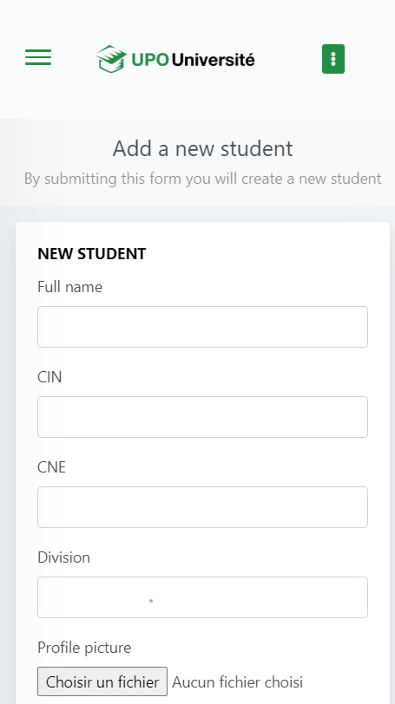
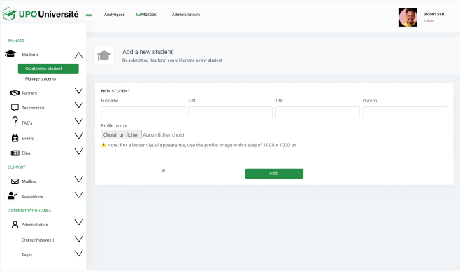

Slide 18
05
Technologies

Slide 19
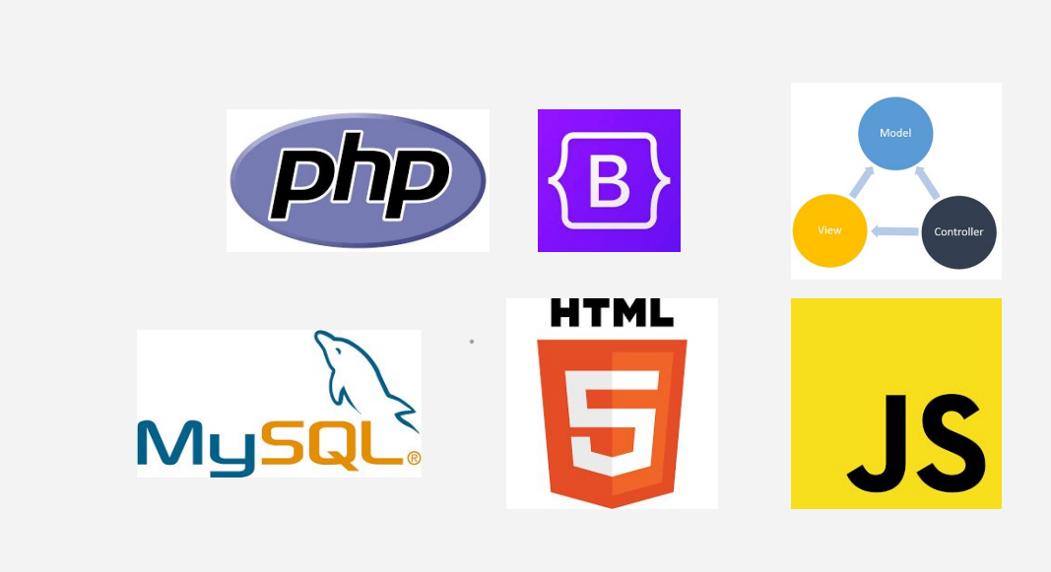

Slide 20
Démo

Slide 21
Merci pour votre attention

